Slide 1



Tự nhiên xã hội 3

Slide 2

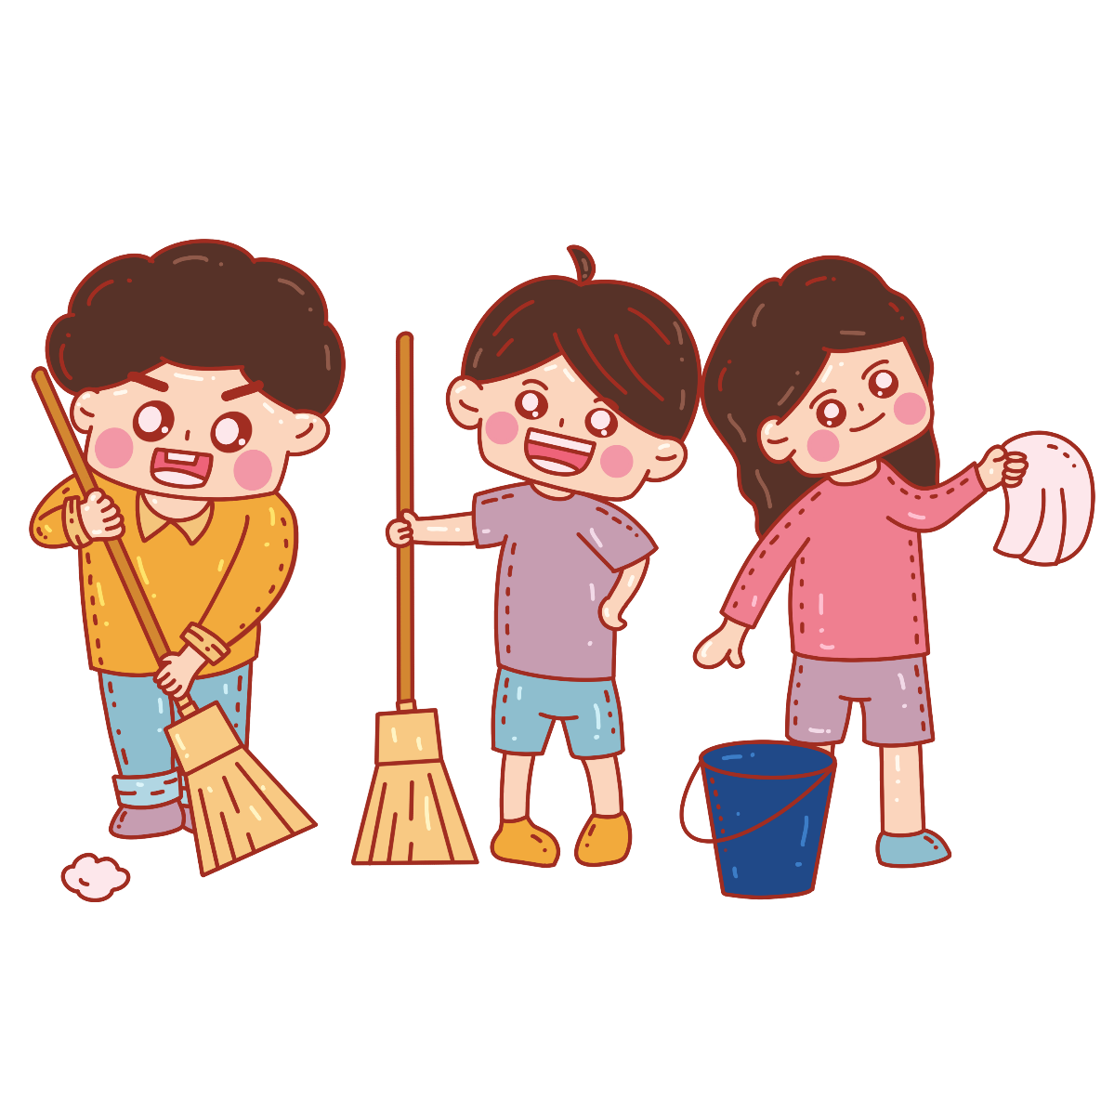




01
KHỞI
ĐỘNG

Slide 3



Việc nào sau đây gây mất vệ sinh xung quanh nhà ở?
Bỏ rác đúng nơi qui định
Vứt rác ra đường
Sửa đường ống nước thải
Thải nước sinh hoạt đúng qui định

Slide 4

Việc làm nào sau đây giúp giữ vệ sinh xung quanh nhà ở?
Thả động vật ra đường
Đổ nước thải
ra đường
Thường xuyên dọn nhà cửa
Đốt rác thải sinh hoạt
Notes:
NhNA Vò dụng cụ để quay lại

Slide 5

Vệ sinh xung quanh nhà ở đem lại lợi ích gì? (chọn nhiều đáp án)
Không có
lợi ích gì
Sức khỏe tốt
Ngôi nhà trở nên đẹp hơn
Phòng tránh nhiều bệnh tật

Slide 6

Ai có nhiệm vụ giữ vệ sinh xung quanh nhà ở?
Tất cả thành viên trong gia đình
Người lớn trong gia đình
Nhân viên vệ sinh môi trường
Trẻ em trong
gia đình

Slide 7
02
Thực
hành

Slide 8

Hoạt động 1
Hoàn thành sơ đồ những việc nên làm hoặc không nên làm để giữ gìn vệ sinh xung quanh nhà

Slide 9
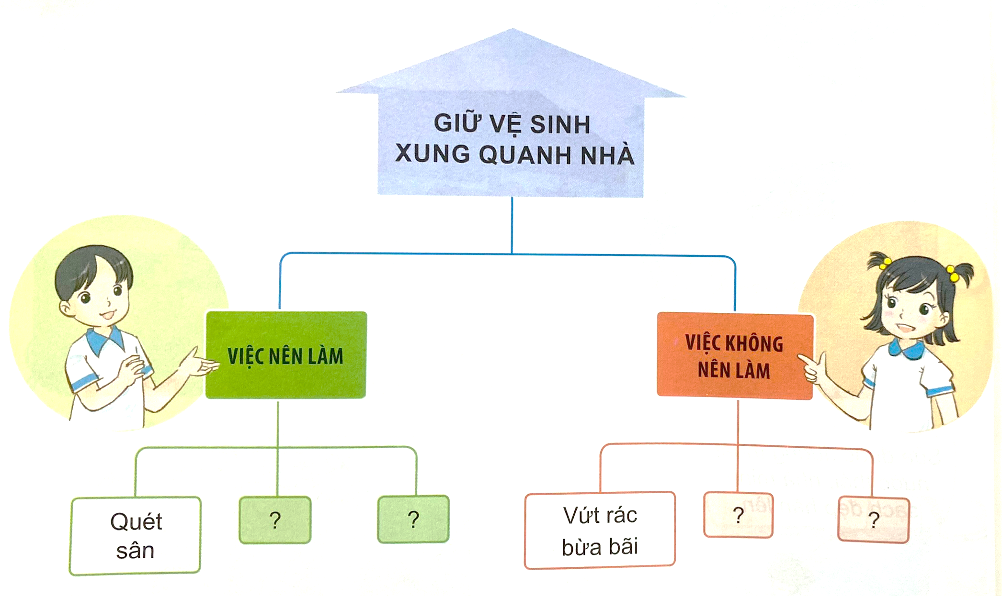

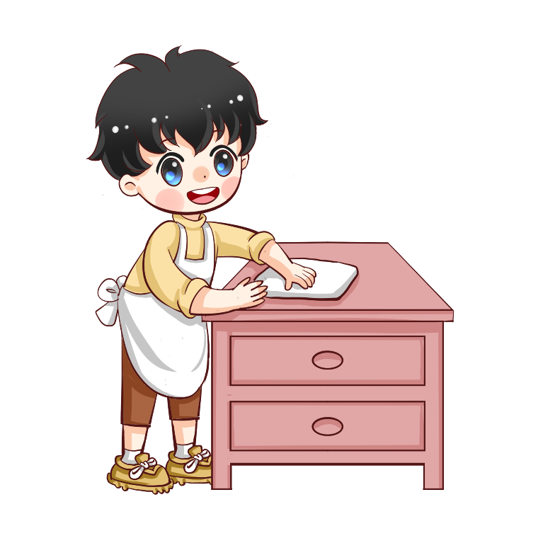
Em hãy hoàn thành sơ đồ những việc nên làm hoặc không nên làm để giữ gìn vệ sinh xung quanh nhà
LÀM VIỆC
CÁ NHÂN

Slide 10
Những việc em NÊN làm để giữ vệ sinh xung quanh nhà ở
Thường xuyên quét dọn nhà cửa
Trồng cây xanh, nhổ sạch cỏ, xung quanh nhà ở, phát quang bụi rậm
Vứt rác đúng nơi quy định

Slide 11
Những việc em KHÔNG NÊN làm để giữ vệ sinh xung quanh nhà ở
Để đồ dùng không ngăn nắp
Vứt rác không bừa bãi, đổ nước thải ra đường
Vẽ bậy, dán, phát tờ rơi,…

Slide 12
Hoạt động 2
Chia sẻ ý kiến về những việc nên làm hoặc không nên làm để giữ gìn vệ sinh xung quanh nhà.

Slide 13

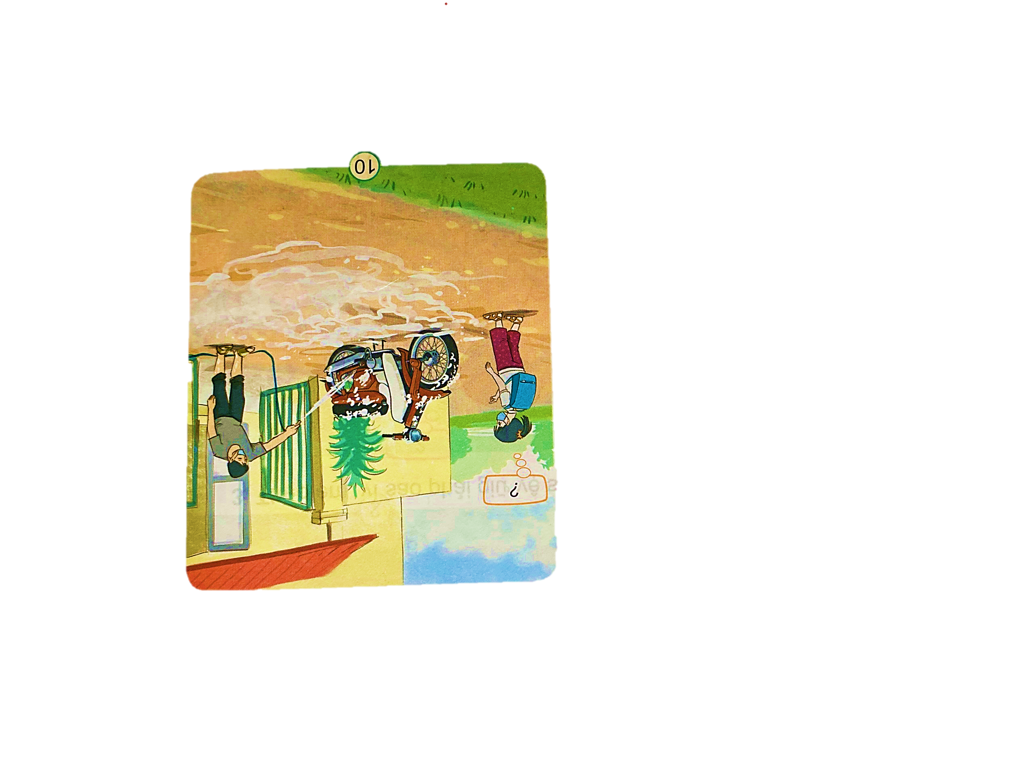

Em đồng tình hay không đồng tình với những việc làm nào dưới đây? Vì sao?
Mọi người đang vệ sinh khu vực chung trong khu dân cư như quét dọn, lau chùi các lan can, cầu thang,… để giữ chung cư luôn sạch sẽ, thoáng đãng.
Một bác đang rửa xe máy ở hè nhà, xả nước ra đường gây mất mĩ quan đường phố, ảnh hưởng đến người đi đường.
9
10

Slide 14
03
VẬN
DỤNG

Slide 15
Hoạt động 3
Xử lí tình huống.

Slide 16
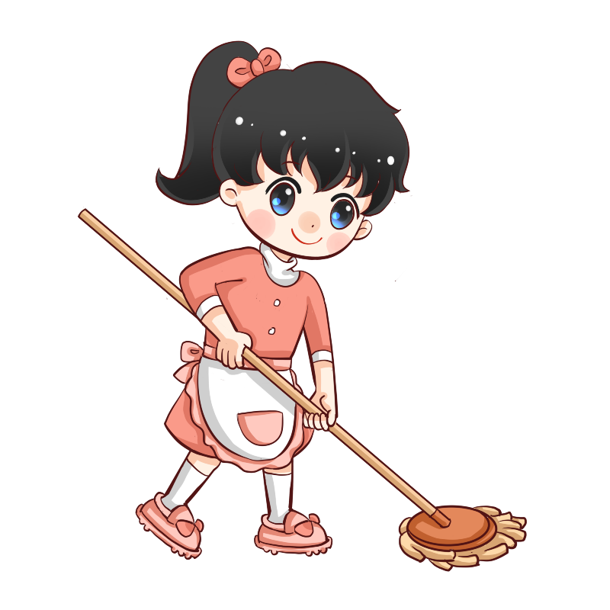
Em hãy quan sát các hình sau và thảo luận nhóm 4:
Nêu tình huống và đưa ra cách xử lí phù hợp trong mỗi hình
Thảo luận
Nhóm 4

Slide 17
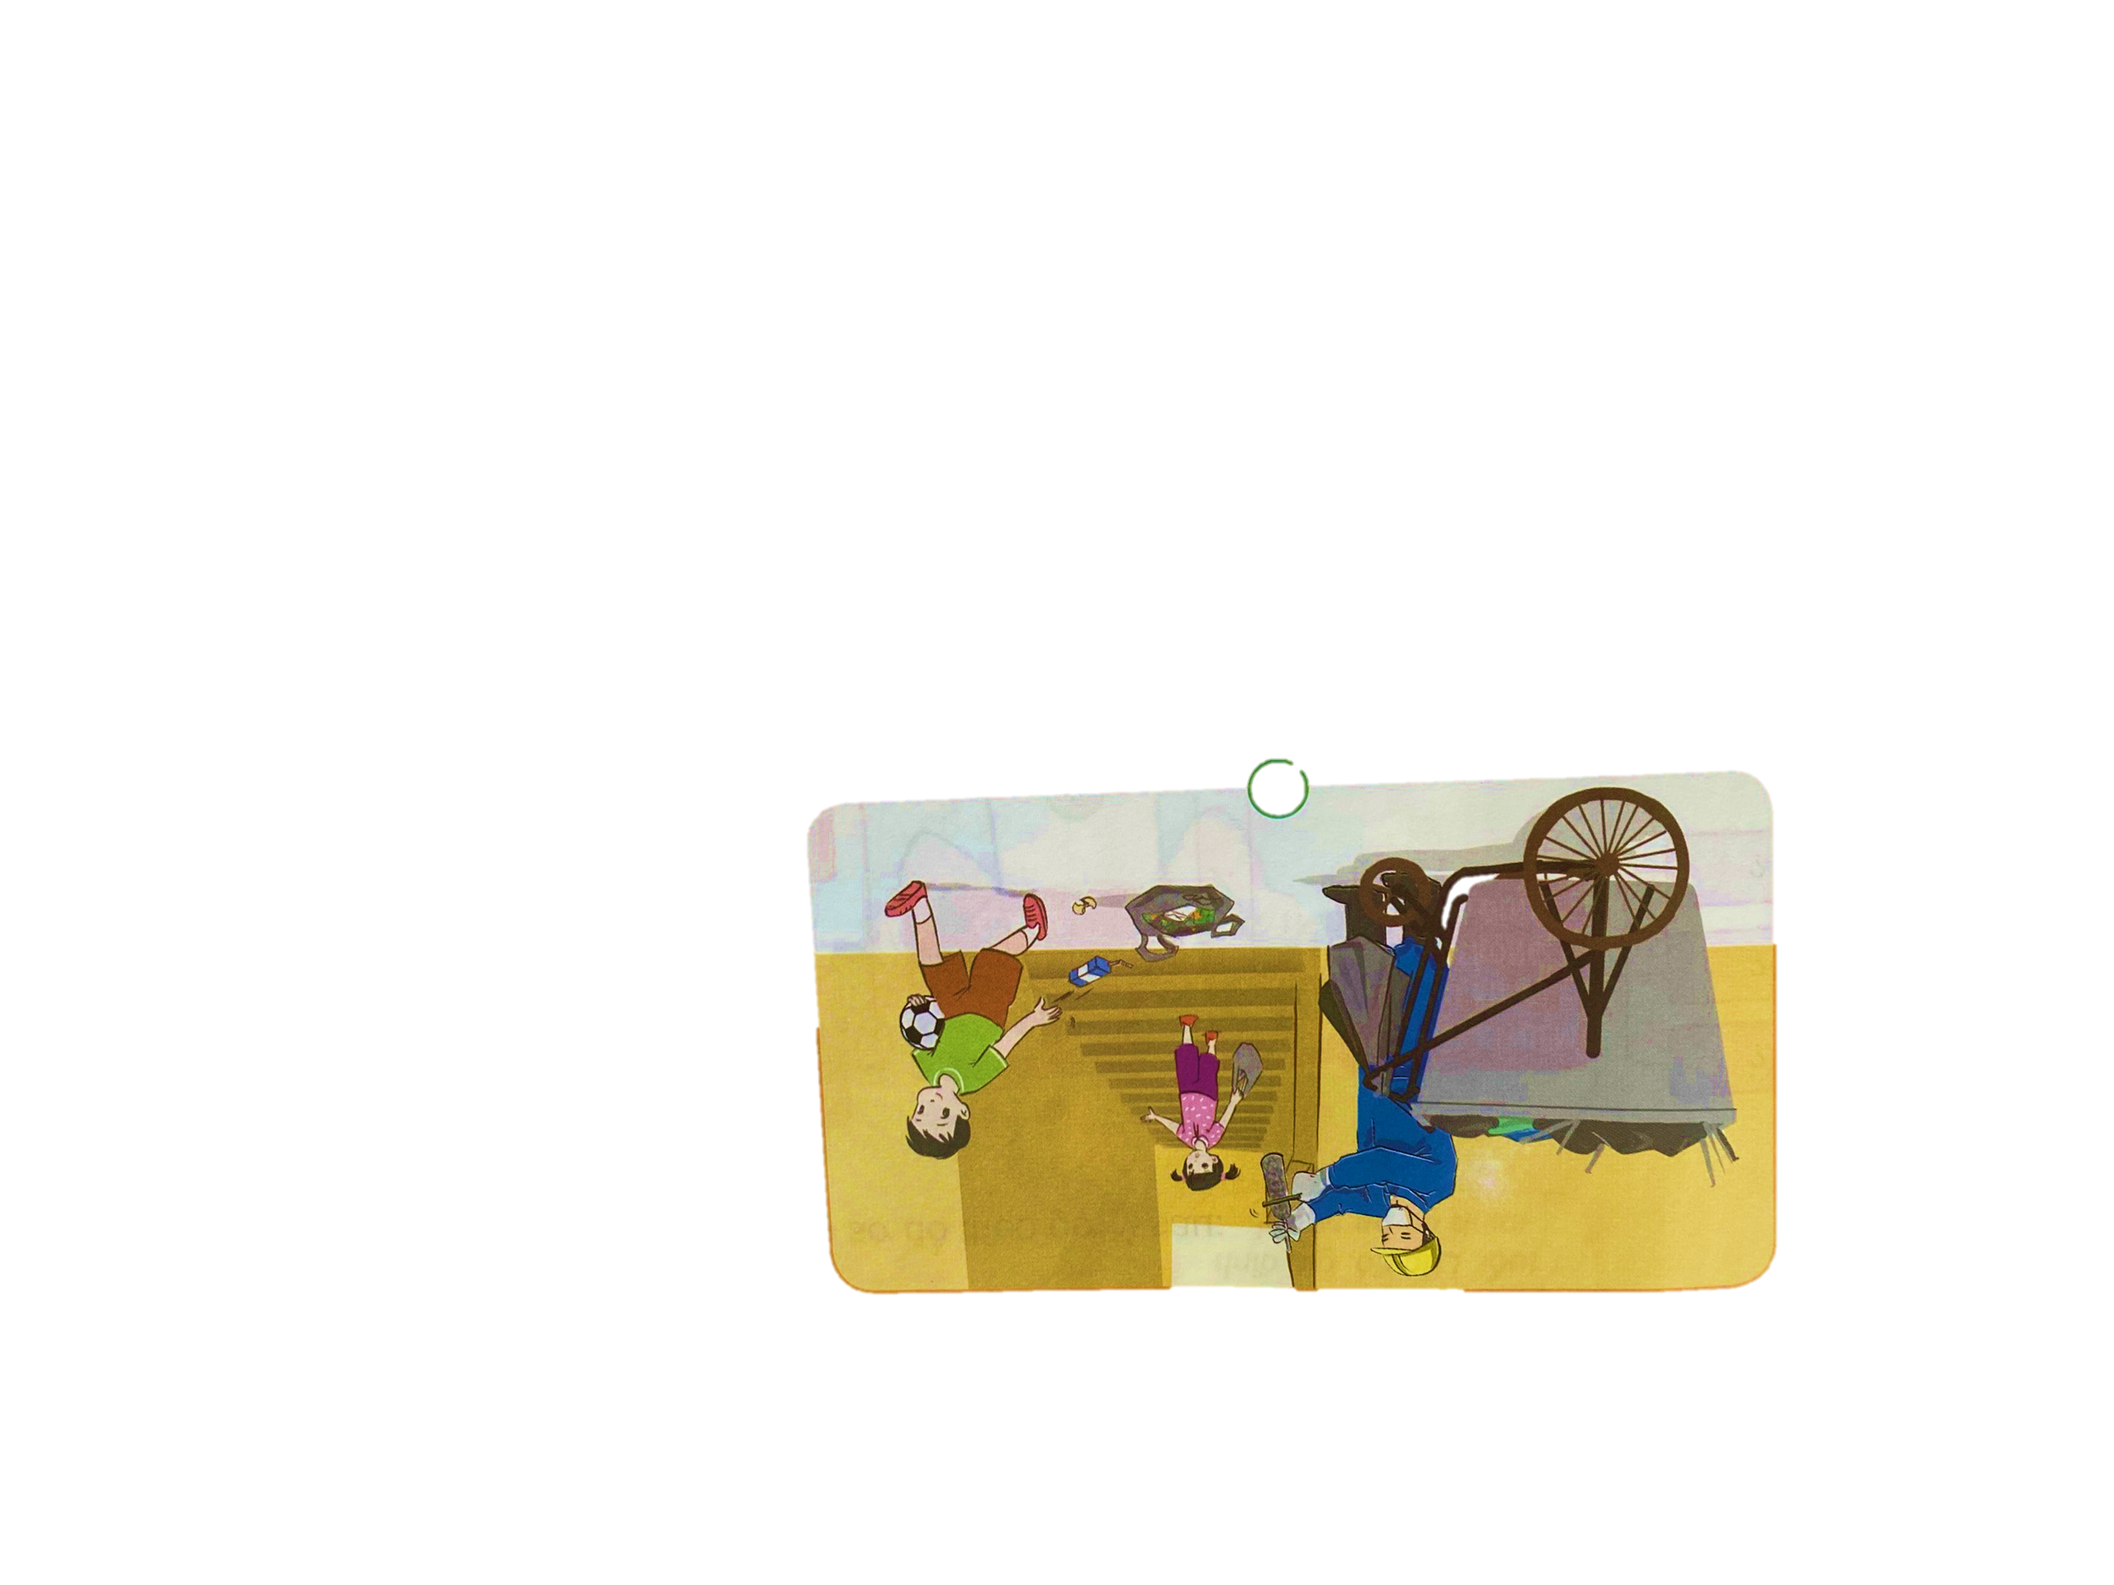
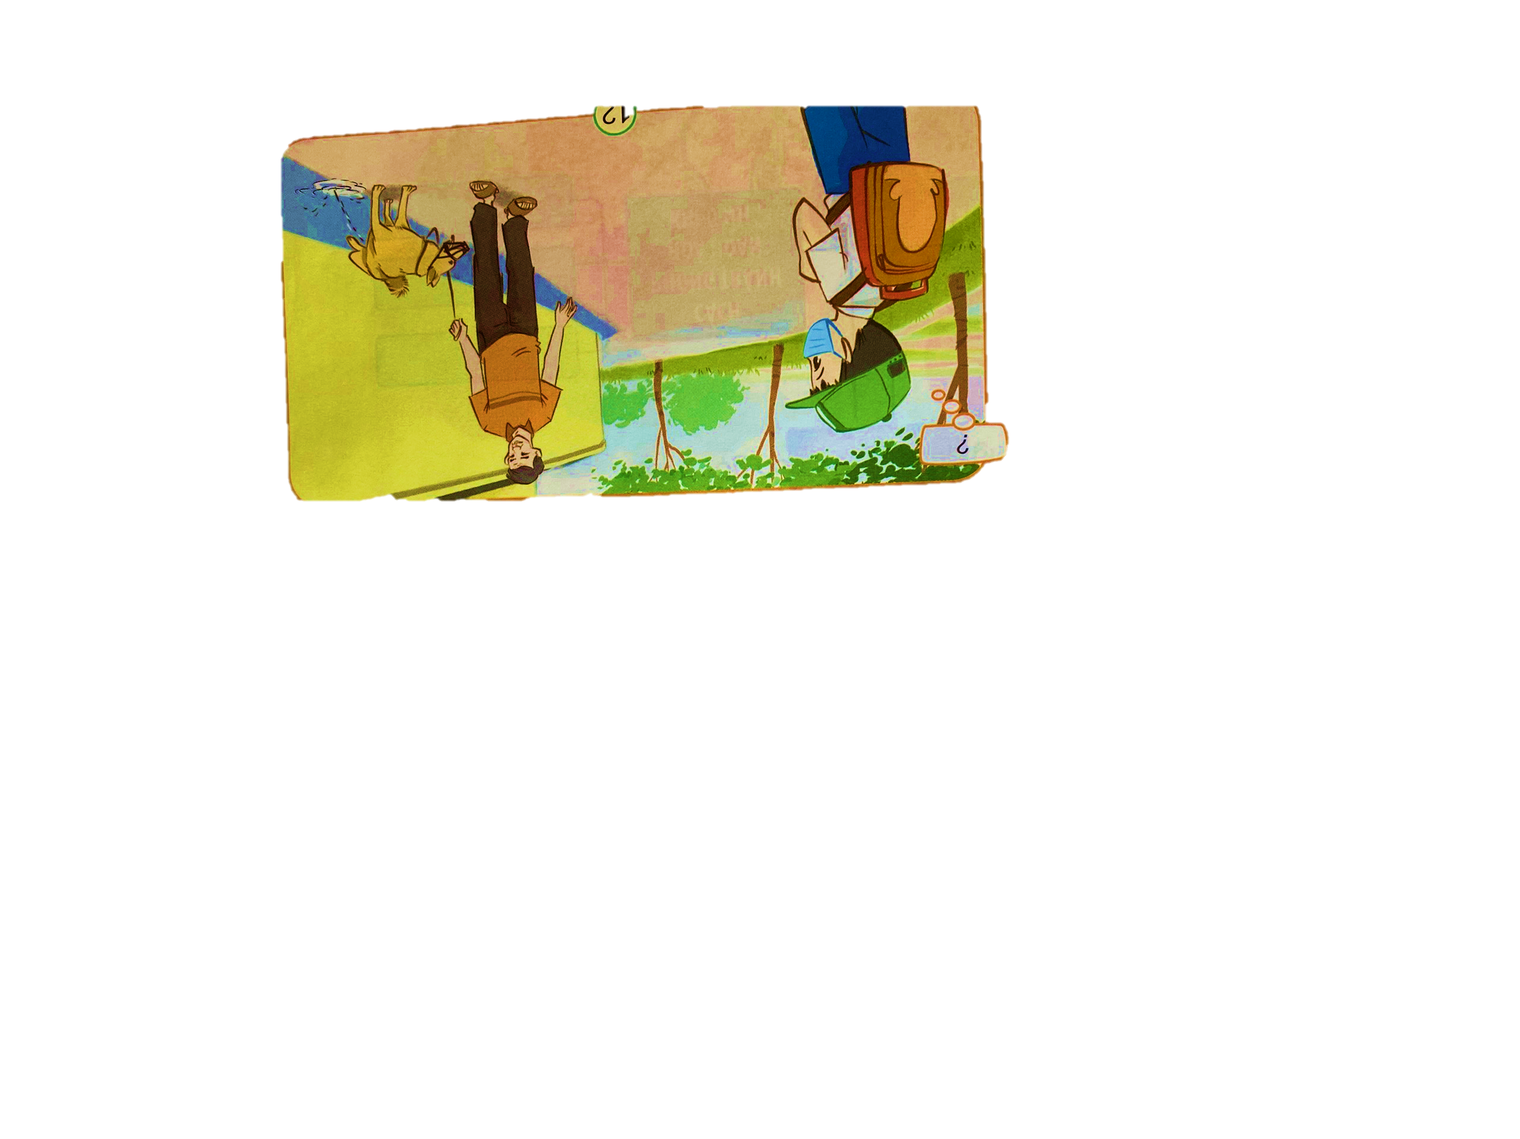

TÌNH HUỐNG 2
TÌNH HUỐNG 1

Slide 18
CHIA SẺ
NHAU NGHE
Thảo luận
Nhóm 4

Slide 19

TÌNH HUỐNG 1
Khi đến giờ đổ rác các bác lao công sẽ gõ kẻng cho mọi người xuống đổ rác. Bạn nam đang vội đi đá bóng nên bạn vứt luôn rác xuống sân.
Hành động của bạn nam là sai. Em sẽ gọi bạn lại và giải thích chúng ta nên tôn trọng công việc của chú nhân viên vệ sinh và yêu cầu bạn phải nhặt rác lên bỏ đúng nơi qui định.

Slide 20

Một bác đang cho chú chó đi vệ sinh ngoài đường.
Sẽ nói với bác trai rằng việc chó đi vệ sinh không đúng nơi qui định sẽ làm ảnh hưởng đến môi trường công cộng, gây mùi hôi thối và tạo cho chó một thói quen không tốt.
TÌNH HUỐNG 2

Slide 21

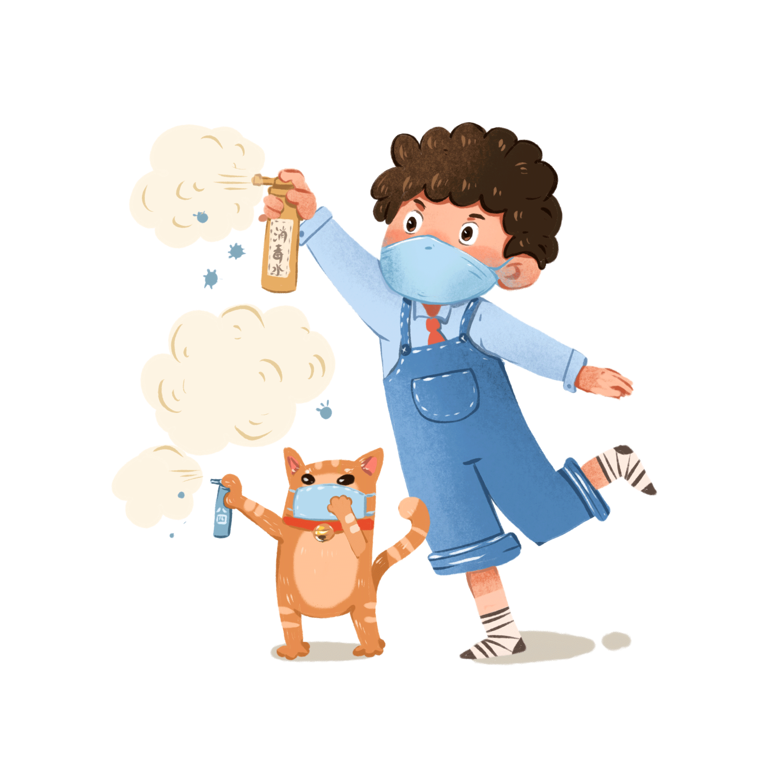
Chúng ta cần phải làm gì để tăng sức đề kháng để phòng chống dịch bệnh Covid - 19 và dịch xuất suất huyết?
Chúng ta cần làm những việc phù hợp để giữ gìn vệ sinh xung quanh nhà tạo không gian sống sạch đẹp, bảo vệ sức khỏe, góp phần phòng tránh dịch bệnh,..

Slide 22
DẶN
DÒ
Nhà sạch thì mát
Bát sạch ngon cơm

Slide 23
TẠM BIỆT NHÉ!

Slide 24


Soạn bài giảng yêu cầu các khối lớp
Thiết kế bài giảng E – Learning
MĂNG NON – TÀI LIỆU TIỂU HỌC
Mời truy cập: MĂNG NON- TÀI LIỆU TIỂU HỌC | Facebook
ZALO : 0382348780 - 0984848929

